Slide 1
Impactul fiscalității în sectorul upstream de petrol și gaze naturale
Dan Bădin
24 mai 2017

Slide 2
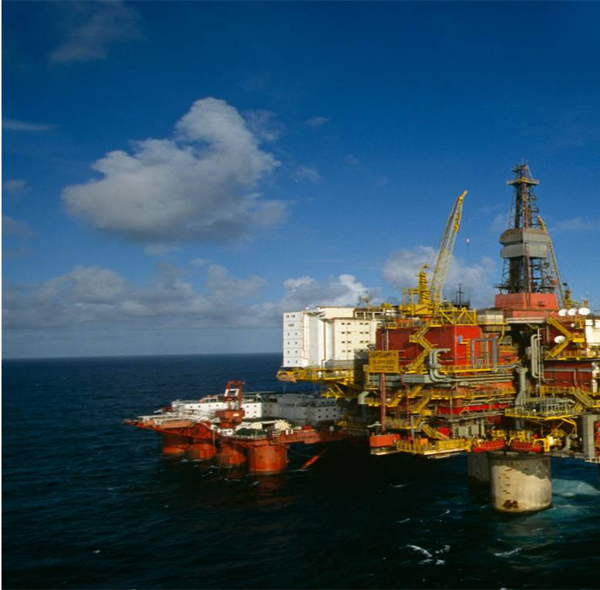
Sumar
Fiscalitatea în strategia energetică
Caracteristicile regimului fiscal optim pentru sectorul upstream
Cum e impozitat sectorul upstream în prezent?
Viitorul taxării în România - încă incert
Tendințe în alte țări europene
Concluzii
2

Slide 3
Fiscalitatea în strategia energetică
Context
Programul de guvernare
Strategia Energetică – draft emis de Guvern
Prețuri scăzute la nivel mondial
Nevoie de investiții în explorare și exploatare - peste 1 mld euro anual
Revizuirea legislației fiscale în domeniul petrolului și gazelor naturale
Claritatea și stabilitatea fiscalității
Sistemul fiscal petrolier trebuie să sprijine parteneriate durabile între stat și companii
Fiscalitatea – componentă importantă a Scenariul Optim al Strategiei energetice

Slide 4
Care sunt caracteristicile regimului fiscal optim pentru sectorul upstream?
Stabil și predictibil - datorită ciclului lung al investițiilor
Flexibil (legislația si/sau legiuitorul)
Impozite care se adaptează la venituri și/sau profituri fluctuante
Încurajează investițiile (e.g. facilități fiscale)

Slide 5
Cum e impozitat sectorul upstream în prezent?
Regim standard de impozitare:
Impozit pe profit;
TVA;
Contribuții sociale;
Taxe pe proprietate (locale).
Regim specific de impozitare:
Redevențe;
Cota suplimentară de impozit pe profitș
Alte impozite specifice (e.g. impozit pe venituri suplimentare).
! Fiscalitatea – element de cost semnificativ pentru investitor

Slide 6
Nivelul efectiv de impozitare specifică în România și alte țări din Europa (2014-2015)
10
7.9
6

Slide 7
Tendințe în alte țări europene
Regim specific de impozitare flexibil - Olanda, Danemarca, Norvegia
Prețul scade → impozitarea scade
Relaxarea fiscală
Ungaria
Redevența redusă de la 12% la 2% pentru câmpurile de petrol și gaze naturale neconvenționale și pentru cele care necesită metode speciale de explorare
Italia
Suprataxarea impozitului pe profit aplicată sectorului upstream a fost eliminată
Germania
Reducerea redevențelor și determinarea lor în funcție de prețul petrolului;
Impozitarea diferită a câmpurilor productive și a câmpurilor noi

Slide 8
Studiu de caz: Marea Britanie
În 2016, Marea Britanie a redus impozitarea sectorului pentru al doilea an consecutiv.
“Sectorul de petrol și gaze naturale angajează sute de mii de oameni în Scoția și în toată țara. În bugetul de anul trecut am făcut mari reduceri de taxe. Dar prețul petrolului a continuat să scadă. Așa că trebuie să acționăm acum pe termen lung. Tai astăzi la jumătate taxa suplimentară pentru petrol și gaze de la 20% la 10%. Și voi abroga efectiv taxa pe veniturile petroliere”.
George Osborne, Ministru de Finanțe 2016

Slide 9
Viitorul taxării în Romania - încă incert
Impozitul asupra veniturilor suplimentare obținute ca urmare a dereglementării prețurilor
S-a menținut de la 1 aprilie 2017;
Se discută creșterea și permanentizarea acestuia.
Impozit pe profit
Se așteaptă publicarea proiectului MFP pentru impozitarea profiturilor obținute din extracția resurselor naturale din România
Impozitul pe construcții speciale - eliminat de la 1 ianuarie 2017
9

Slide 10
Concluzii
Dezbaterea privind noul sistem fiscal există de peste 4 ani, încă nefinalizată
Incertitudine cu privire la impozite specifice și cote aplicabile;
Impozitarea sectorului offshore – ecuație cu mai multe necunoscute.
Fiscalitatea în Strategia Energetică - deziderate:
Echilibru între interesele statului și investitorilor;
Cadru legislativ specific: predictibil, stabil, clar, flexibil;
Fiscalitatea – pârghie pentru susținerea securității energetice a României.
Notes:
Sistemul fiscal petrolier trebuie să sprijine parteneriate durabile între stat și companii prin care, pe de o parte, guvernul participă în mod substanțial la distribuirea câștigurilor, atunci când acestea sunt susținute de prețurile ridicate ale țițeiului și gazului și, pe de altă parte, acordă companiilor producătoare termeni fiscali atractivi și stimulativi atunci când hidrocarburile sunt ieftine pe piețele internaționale. Obiectivul principal este ca România să continue activitățile de explorare și dezvoltare a zăcămintelor de hidrocarburi.

Slide 11
Numele Deloitte se refera la organizatia Deloitte Touche Tohmatsu Limited, o companie cu raspundere limitata din Marea Britanie, la firmele membre ale acesteia, in cadrul careia fiecare firma membra este o persoana juridica independenta. Pentru o descriere amanuntita a structurii legale a Deloitte Touche Tohmatsu Limited si a firmelor membre, va rugam sa accesati www.deloitte.com/ro/despre.
Deloitte furnizeaza servicii clientilor din sectorul public si privat in urmatoarele domenii profesionale - audit, taxe, consultanta, consultanta financiara – deservind numeroase industrii. Prin intermediul retelei sale globale de firme membre, care activeaza in peste 150 de tari, Deloitte pune la dispozitia clientilor sai resursele internationale precum si priceperea locala pentru a-i ajuta sa exceleze indiferent de locul in care acestia isi desfasoara activitatea. Obiectivul celor 225 000 de profesionisti din Deloitte este acela de a crea un impact vizibil in societate.
© 2017 Deloitte Romania

